Slide 1
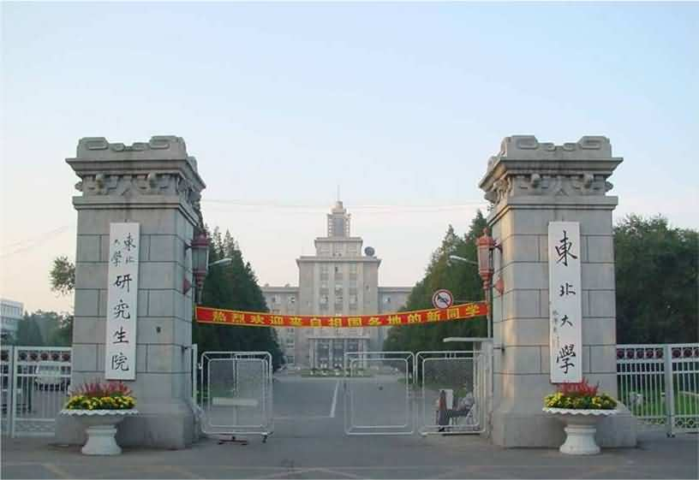

第十五单元 量子物理
Quantum Physics
第六讲 不确定性关系
Uncertainty Relation

Slide 2

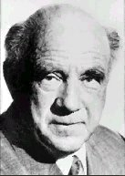
海森堡
WERNER HEISENBERG
(1901-1976)
海森堡是德国理论物理学家，矩阵力学的创建者。
海森堡主要从事原子物理的研究，对量子力学的建立作出了重大贡献。与玻恩、约当合作，建立了矩阵力学。
1927年，他阐述了著名的不确定关系，为了表彰他在科学上的重大贡献──建立量子力学，海森堡获得1932年诺贝尔物理学奖

Slide 3
一、德布罗意波的统计解释
经典粒子：不被分割的整体，有确定位置和运动轨道。
经典的波：物理量的空间分布作周期性的变化，波具有相干叠加性。
波粒二象性：要求将波和粒子两种对立的属性统一到同一物体上。
1、光的衍射
对于光波，衍射图样中最亮的地方，从波动的观点看，该处的光强最大，或者说光振动的振幅平方最大；从粒子的观点看，某处光的强度大，表示单位时间内到达该处的光子数多，即光子到达该处的概率大。相应地，衍射花样最暗的地方，光强最小，光子到达该处的概率最小。
光子在某处出现的概率与该处的光强（光振动的振幅平方）成正比的。

Slide 4

一、德布罗意波的统计解释
经典粒子：不被分割的整体，有确定位置和运动轨道。
经典的波：物理量的空间分布作周期性的变化，波具有相干叠加性。
波粒二象性：要求将波和粒子两种对立的属性统一到同一物体上。
2、电子衍射
从粒子的观点看，衍射图样的出现，是由于电子不均匀地射向照相底片各处形成的，有些地方电子密集，有些地方电子稀疏，表示电子射到各处的概率是不同的，电子密集的地方概率大，电子稀疏的地方概率小。
电子束
狭缝
电子的单缝衍射

Slide 5
一、德布罗意波的统计解释
经典粒子：不被分割的整体，有确定位置和运动轨道。
经典的波：物理量的空间分布作周期性的变化，波具有相干叠加性。
波粒二象性：要求将波和粒子两种对立的属性统一到同一物体上。
2、电子衍射
从波动的观点来看，电子密集的地方表示波的强度大，电子稀疏的地方表示波的强度小，所以，电子在某处出现的概率，就反映了该处德布罗意波的强度。
电子束
狭缝
电子的单缝衍射

Slide 6
一、德布罗意波的统计解释
经典粒子：不被分割的整体，有确定位置和运动轨道。
经典的波：物理量的空间分布作周期性的变化，波具有相干叠加性。
波粒二象性：要求将波和粒子两种对立的属性统一到同一物体上。
2、电子衍射
普遍地说，在某处德布罗意波的强度是与粒子在该处出现的概率成正比的。这就是德布罗意波的统计解释。
一个电子在底片上出现在什么地方完全是不确定的、随机的，但在各个地方出现的概率是一定的。物质波强度大的地方，每个电子在该处出现的概率大，因此投射到该处的电子数多。

Slide 7
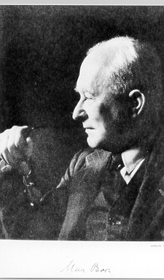
一、德布罗意波的统计解释
经典粒子：不被分割的整体，有确定位置和运动轨道。
经典的波：物理量的空间分布作周期性的变化，波具有相干叠加性。
波粒二象性：要求将波和粒子两种对立的属性统一到同一物体上。
2、电子衍射
普遍地说，在某处德布罗意波的强度是与粒子在该处出现的概率成正比的。这就是德布罗意波的统计解释。
1926年，德国物理学玻恩 (Born , 1882--1972) 提出了概率波，认为个别微观粒子在何处出现有一定的偶然性，但是大量粒子在空间何处出现的空间分布却服从一定的统计规律，
德布罗意波为概率波.
波恩 M.Born
（1882-1970）

Slide 8
二、位置与动量的不确定性关系
在经典力学中，质点（宏观物体或粒子）在任何时刻都有完全确定的位置、动量、能量等。
由于微观粒子具有明显的波动性，以致于它的某些成对物理量（如位置坐标和动量、时间和能量等）不可能同时具有确定的量值。
下面以电子单缝衍射为例讨论这个问题

Slide 9

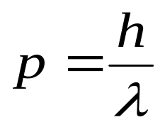

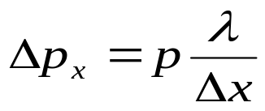
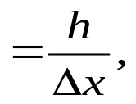




X
电子束
缝宽
衍射图样
ϕ
r
p
x
r
x
只考虑一级衍射:
电子可在缝宽 ∆x 范围的任意一点通过狭缝，电子坐标不确定量就是缝宽 ∆x ，电子在 x方向的动量不确定量:
若考虑次级衍射:
一般有:

Slide 10
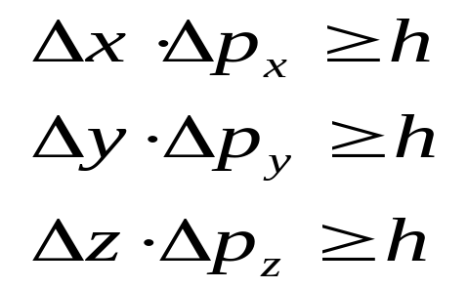
二、位置与动量的不确定性关系
不确定性关系:
海森堡于 1927 年提出不确定性原理
对于微观粒子不能同时用确定的位置和确定的动量来描述 .
物理意义:
1、 微观粒子不可能同时具有确定的位置和动量。
粒子位置的不确定量越小，动量的不确定量就越大，反之亦然。
因此不可能用某一时刻的位置和动量描述其运动状态。
2、不确定关系是由微观粒子的波粒二象性引起的，
是微观粒子的“波粒二象” 性的具体体现 ，
而不是测量仪器对粒子的干扰，也不是仪器的误差所致。

Slide 11
二、位置与动量的不确定性关系
不确定性关系:
海森堡于 1927 年提出不确定性原理
对于微观粒子不能同时用确定的位置和确定的动量来描述 .
不确定性关系是微观客体具有波粒二象性的反映，是物理学中的一个重要的基本规律，在微观世界的各个领域中有很广泛的应用，通常都是用来作为数量级的估算。
不确定性关系可用来划分经典力学与量子力学的界限，如果在某一具体问题中，普朗克常数可以看成是一个小到被忽略的量，则不必考虑客体的波粒二象性，可用经典力学处理。

Slide 12







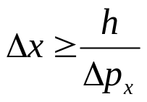
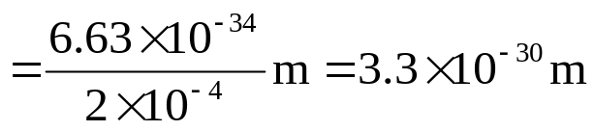
例15-13: 一颗质量为10 g 的子弹，具有 的速率，若其动量的
不确定范围为动量的 (这在宏观范围是十分精确的 ) ,
则该子弹位置的不确定量范围为多大?
解：
子弹的动量：
动量的不确定范围：
位置的不确定量范围：
说明: 子弹位置的不确定范围很小，是微不足道的。
可见子弹的动量和位置都能精确地确定。
不确定关系对宏观物体来说没有实际意义。

Slide 13



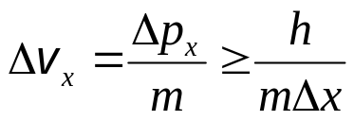

例15-14: 氢原子中电子的速率为 10⁶m/s，原子的线度约为10⁻¹⁰m，
求原子中电子速率的不确定量。
解：
原子中的电子位置的不确定量:
由不确定性关系:
速率的不确定量范围：
说明: 氢原子中电子速率不确定量与速率本身的数量级基本相同，
因此原子中电子的位置和速度不能同时完全确定，也没有
确定的轨道。原子中电子就不能当作经典粒子处理，即不
能用位置和动量来描述原子中电子的运动。
在微观领域内，粒子的轨道概念不适用！

Slide 14
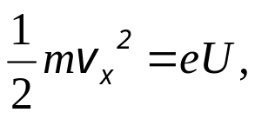





例15-15: 电视显像管中电子的加速电压约为9×10³V ，
设电子束的直径为10⁻⁴m ，
求: 电子横向速度的不确定量。
此电子的运动问题能否用经典理论处理？
解：
电子的速度:
电子位置的不确定量:
由不确定性关系:
速率的不确定量范围：
此电子的运动问题仍可用经典理论处理

Slide 15
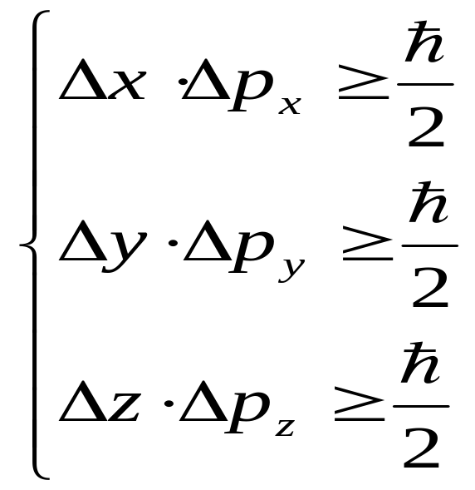
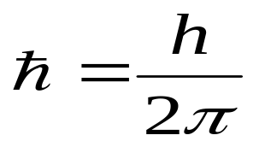
二、位置与动量的不确定性关系
严格的理论推导给出的不确定性关系为：

Slide 16

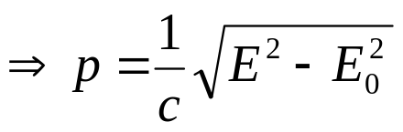
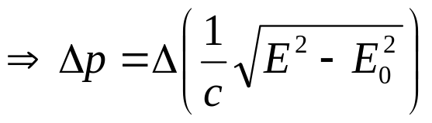
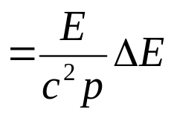
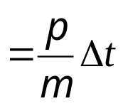

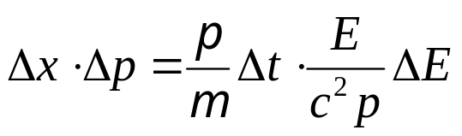
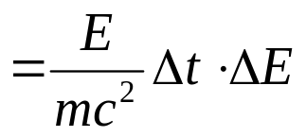

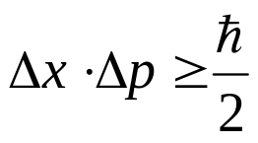
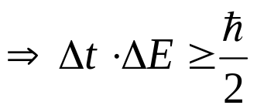
三、能量与时间的不确定性关系
能量和时间也存在不确定度关系
设一个粒子在一段时间 ∆ t 内的动量为 p，能量为E
根据相对论，有：
在时间 ∆ t 内，粒子可能发生的位移：

Slide 17
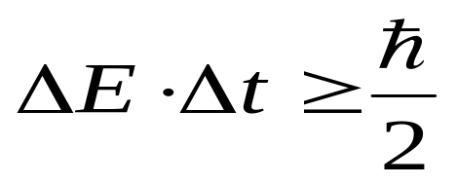


三、能量与时间的不确定性关系
能量和时间也存在不确定度关系，即:
1）若一体系处于某状态的时间不确定量为Δ t 那么，
这个状态的能量也有不确定范围ΔE。（可解释光谱线宽度）
2）原子在某激发状态的时间越长，
该态的能级宽度就越小
3）ΔE小的能级比较稳定，基态最稳定。
即：基态的能量是可以准确被测定的。

Slide 18
同学们再见！

